Slide 1

萨提亚读书会第三期
自我价值

Slide 2
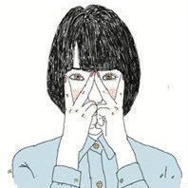
自尊是一种自我评估的能力，是以尊严、爱和现实的方式面对自己的能力。
无论是对人自身还是对人际关系来说，自我价值是最重要的。

Slide 3

建立自我价值感觉的方法：
放松，闭上眼睛想一想你现在的心境。
你是怎么看自己的呢？在身上发生过或正在发生什么？
你的反应是什么？你觉得自己表现如何呢？如果你觉得
现在的生活很紧张，那就给自己点爱，让身心放松，做
做深呼吸。现在睁开眼睛，结果你会感觉自己更强了。
所有人的自尊都是可以提高的，低自我价值不是与生俱来的，而是习得的。

Slide 4
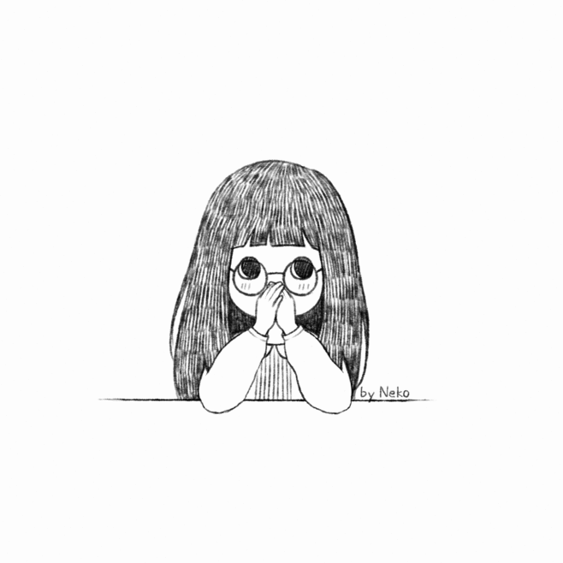
自我价值的培养氛围
1、个人的特点得到赏识；
2、人们从不吝啬对别人的爱；
3、犯下的错误是被用来学习的；
4、人与人之间可以畅快地交流，你不需要中规中矩；
5、人们言行一致，有责任感，彼此间能够以诚相待。

Slide 5
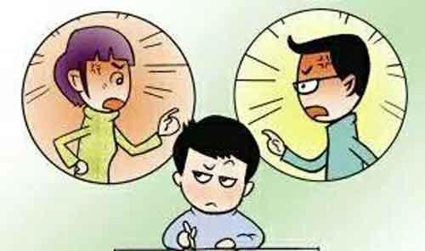
不好的成长氛围
1、成长环境没有真诚的交流；
2、受着各种规矩的约束；
3、与人不同就会遭到指责；
4、犯错就会受到惩罚；
5、没有机会学习什么叫做责任。

Slide 6
情绪低落和低自尊不是一个概念：
低自尊是当你体验到你不喜欢的感觉时，你的表现就好像
那些感觉不存在，不愿去面对自己的真实感受。只有那些
高自我价值的人才敢承认自己情绪低落。高自尊的人也会
情绪低落，不同的是高自尊的人从来不会认为自己无用或
者是掩饰自己的情绪，也不会把自己的感受投射到别人的
身上。偶尔的情绪低落是正常的。
情绪低落却不愿承认，对人对己都是一种欺骗。用这种方
式回避自己的感情会直接导致你看低自己。很多事情是取
决于我们的心态的，心态是可以改变的。

Slide 7

感谢各位书友的欣赏
幸福帮公益读书会主办方：深圳前海汇智通文化产业发展有限公司

